Slide 1
IO3: Formazione di alfabetizzazione finanziaria per genitori
Modulo 8: Cassetta degli attrezzi digitale di Money Matters

Slide 2
Cassetta degli attrezzi digitale di Money Matters Risultati di apprendimento
Entro la fine di questo modulo genitori e tutori saranno in grado di:
Sviluppare la capacità di utilizzare la Cassetta degli attrezzi digitale (Money Matters Digital Resources Toolkit) e l’applicazione digitale Money Matters App.
Accedere alla Biblioteca Money Matters (Money Matters Library) per esplorare le risorse.
Ottenere l'accesso alle risorse online di Money Matters e condividerle con i loro figli e studenti.

Slide 3
Cassetta degli attrezzi digitale di Money Matters Programma visivo
Attività – insegnare l'alfabetizzazione finanziaria
Fumetti Money Matters
Pausa
Applicazione mobile Money Matters
Attività
Discussione di gruppo
Esplorare la Biblioteca Money Matters
Le Escape Rooms digitali Money Matters
Fine

Slide 4
Cassetta degli attrezzi digitale di Money Matters
Attività M 8.1
Attività rompighiaccio: Hai già insegnato alfabetizzazione finanziaria a casa tua?
Come?
Perchè?
Chi?

Slide 5
Cassetta degli attrezzi digitale di Money Matters
Esplorando la biblioteca Money Matters
La biblioteca Money Matters offre un'ampia varietà di risorse che promuovono l'apprendimento intergenerazionale. Questo servirà a fornirti, come genitore e/o tutore, l'accesso alle risorse che possono essere esplorate all'interno della famiglia.
Questo servirà per:
Sviluppare la capacità di alfabetizzazione finanziaria di genitori e tutori.
Sostenere i genitori e i tutori nel loro ruolo di facilitatori dell'apprendimento familiare all'interno delle loro reti familiari.

Slide 6
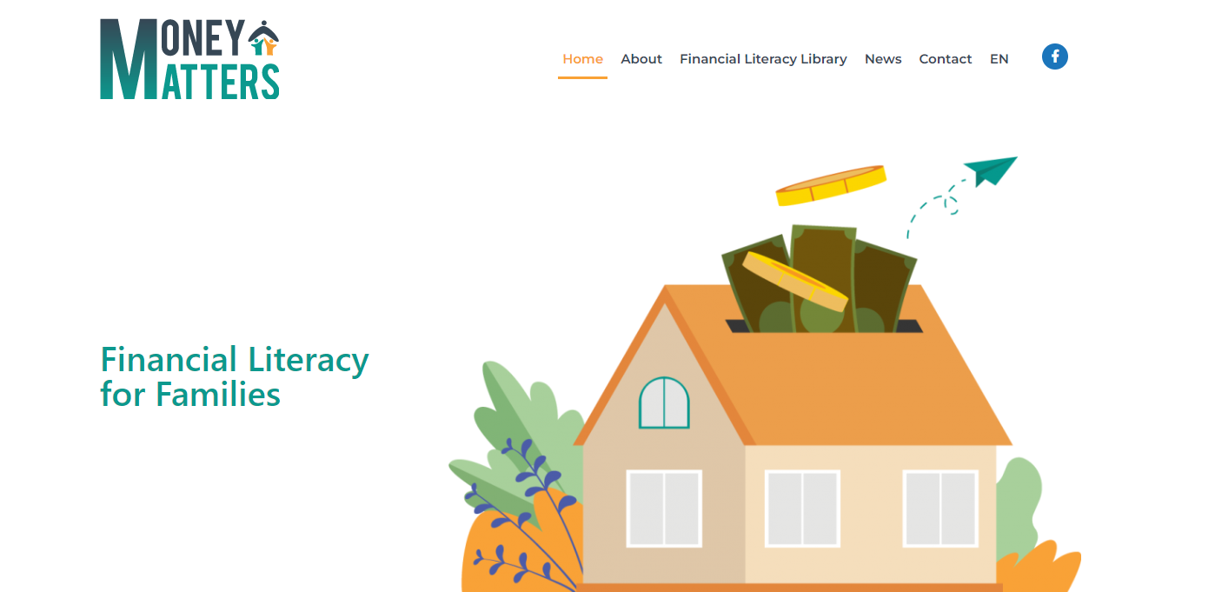
Cassetta degli attrezzi digitale di Money Matters
Esplorare la Biblioteca Money Matters
La Biblioteca Money Matters offre una Cassetta degli attrezzi contenente risorse adatte a 3 tipi di età diverse:
Fumetti Escape Rooms online
Mobile App
Programmi di formazione

Slide 7
Cassetta degli attrezzi digitale di Money Matters
La Biblioteca Money Matters
Fumetti (anni 6-12)
Escape Rooms digitali online (anni 13-18)
App mobile per la pianificazione finanziaria (anni 19-25)
Programma di formazione (genitori e tutori)

Slide 8
Cassetta degli attrezzi digitale di Money Matters
I fumetti di The Money Matters
Rivolto ai giovani membri della famiglia di età compresa tra i 6 e i 12 anni, questo nuovo fumetto comico affronta l'alfabetizzazione finanziaria in modo divertente e interattivo.
I 12 fumetti mensili a tema presentano un "Supereroe" dell’alfabetizzazione finanziaria che affronta questioni ad essa legate con i suoi amici.
Gli elementi visivi e i personaggi sono attraenti, colorati e adatti alle giovani età.

Slide 9
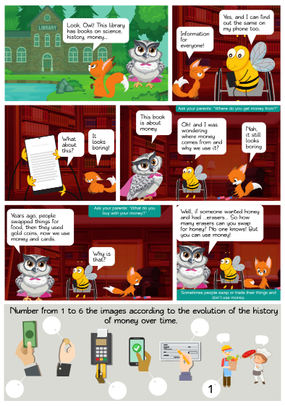
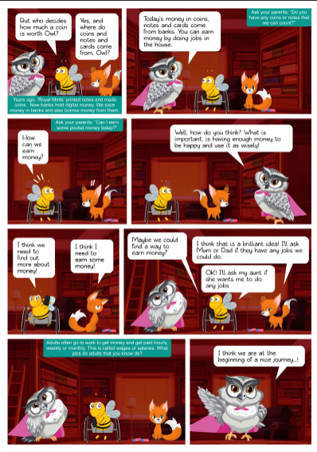
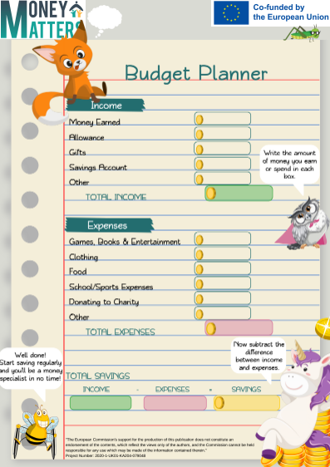
Cassetta degli attrezzi digitale di Money Matters
I fumetti di Money Matters: un esempio

Slide 10
Cassetta degli attrezzi digitale di Money Matters
Argomenti nei fumetti Money Matters:
Cos'è il denaro, perché lo usiamo e la storia del denaro.
Bisogni e desideri e gli effetti della pubblicità
Pianificazione delle spese (budgeting)
Risparmi
Denaro digitale in banca
Diversi tipi di tecniche pubblicitarie
Carità
Imprenditorialità e prestiti
Acquisti online e sicurezza
Valuta
Imposte
Economia circolare e sostenibilità

Slide 11
Cassetta degli attrezzi digitale di Money Matters
Attività M 8.2
Gli argomenti dei fumetti di Money Matters
A coppie:
Guarda un fumetto che non hai mai visto prima durante la formazione. Spiega come potresti usare il fumetto per esplorare l'alfabetizzazione finanziaria. Elenca 4 idee per condividere l'esperienza di apprendimento con un bambino.

Slide 12
Cassetta degli attrezzi digitale di Money Matters
Suggerimenti per l'utilizzo dei fumetti Money Matters a casa:
Usa le strisce per insegnare ai bambini gli argomenti del fumetto. Prenditi del tempo per sederti e usare le risorse con i tuoi figli. Ogni mese potresti insegnargli un nuovo concetto legato ai temi proposti dal fumetto. Incoraggia la discussione e parla con tuo figlio delle finanze in modo che capisca. Lascia che faccia domande. Stimola la sua curiosità ascoltando tua figlia e aiutandola a sentirsi più sicura e competente nel prendere decisioni finanziarie sagge man mano che cresce.

Slide 13
Cassetta degli attrezzi digitale di Money Matters
Le ‘Escape Rooms digitali’ di Money Matters
Le sfide presentate in queste risorse per l’apprendimento, le Escape Rooms digitali online, trattano temi chiave relazionati all’alfabetizzazione finanziaria per giovani tra I 13 e I 18 anni.
Le risorse hanno un livello introduttivo e intermedio e introducono le migliori pratiche nella pianificazione finanziaria, gestione del credito/debito, prevenzione delle truffe, ecc.
L’Escape Room di livello introduttivo presenta 3 sfide che diventano gradualmente più difficili, mentre quella di livello intermedio presenta 5 sfide che diventano via via più difficili.

Slide 14
Cassetta degli attrezzi digitale di Money Matters
Argomenti trattati dalle Escape Rooms Digitali di Money Matters
Le Escape Room Digitali affrontano una vasta gamma di argomenti finanziari sia a livello introduttivo che intermedio.
Banche Pressione sociale Truffe di denaro Pianificazione delle spese
Crisi finanziarie Concetti finanziari Valute

Slide 15
Cassetta degli attrezzi digitale di Money Matters
Attività M 8.3
Prova una Escape Room
Segui un link a una delle Escape rooms e prova le sfide in coppia:
Debt Management, introductory level: https://forms.gle/5p7qCmixSsfpecQ99
Debt Management, intermediate level: https://forms.gle/gxarZoqbYHutH45c8

Slide 16
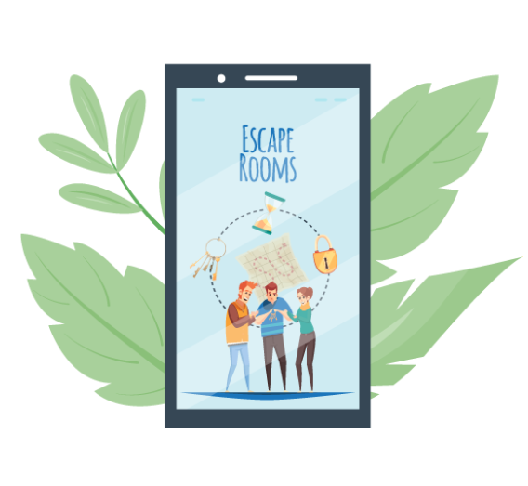
Cassetta degli attrezzi digitale di Money Matters
Suggerimenti per l'utilizzo delle Escape rooms digitali di Money Matters
Puoi insegnare agli adolescenti gli argomenti relativi all'alfabetizzazione finanziaria usando la gamificazione, come le Escape Rooms. Gli adolescenti spesso amano imparare attraverso attività di risoluzione dei problemi.
Completa le Escape Rooms in famiglia per risolvere i «puzzle» insieme come attività di gruppo.
Incoraggia le riflessioni personali sulle sfide e chiedi di trovare una situazione di esempio di vita reale simile.

Slide 17
Cassetta degli attrezzi digitale di Money Matters
Pausa caffè e tè

Slide 18
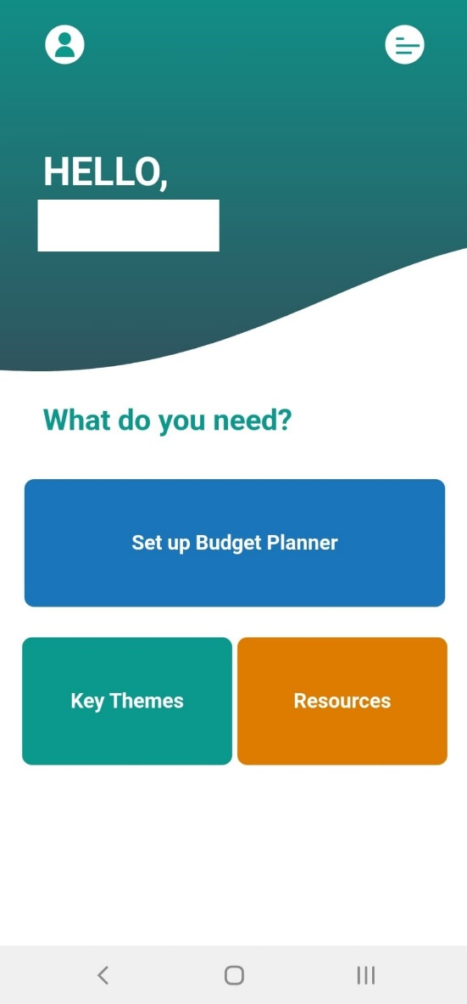
Cassetta degli attrezzi digitale di Money Matters
L’applicazione mobile Money Matters
Con l'applicazione MONEY MATTERS:
puoi giocare a un gioco di vocabolario puoi imparare delle questioni legate alla gestione del denaro
puoi fare un piano di risparmio
In che modo questa App potrebbe essere utile per l'apprendimento familiare in modo intergenerazionale?

Slide 19
Cassetta degli attrezzi digitale di Money Matters
Attività M 8.4
Immergetevi! Scaricate l'App

Slide 20
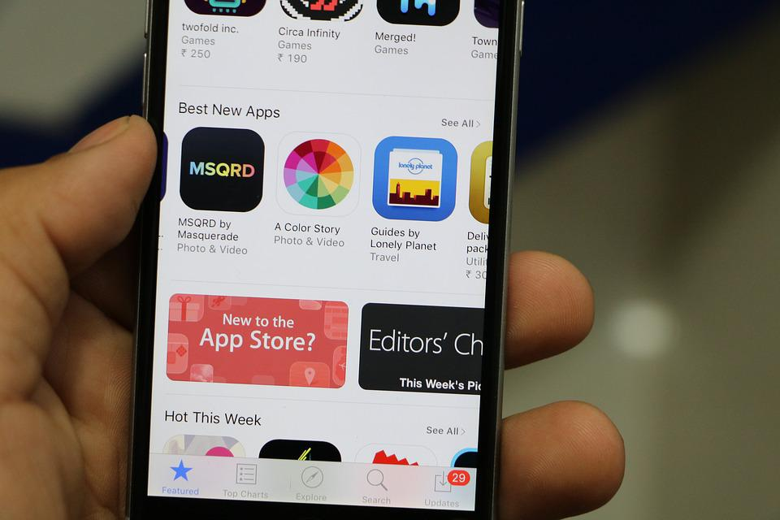
Cassetta degli attrezzi digitale di Money Matters
Scaricare l'app Money Matters:
L'app Money Matters è disponibile su:
App Store – Apple
Play Store – Android

Slide 21
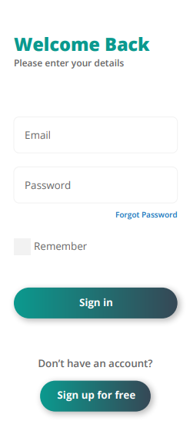
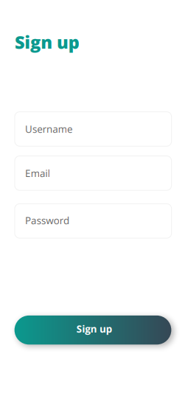
Cassetta degli attrezzi digitale di Money Matters
Registrazione e introduzione all'app Money Matters

Slide 22
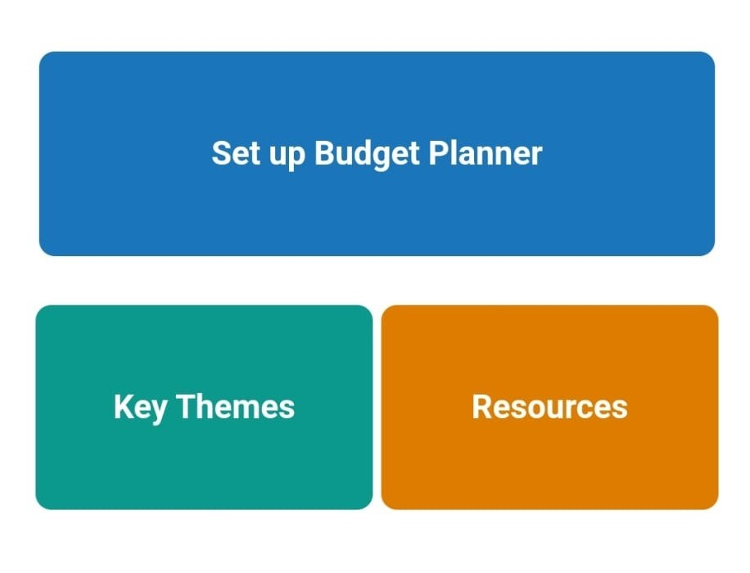
Cassetta degli attrezzi digitale di Money Matters
Cosa è presente nell'app?
L'app Money Matters ti offre l'opportunità di accedere a:
Un Budget Planner che include una panoramica degli obiettivi di spesa e risparmio. Temi chiave associati al tema dell'alfabetizzazione finanziaria. Risorse specifiche per nazione che possono aiutarti a saperne di più sulle informazioni finanziarie nel tuo paese.
Impostare la pianificazione del Budget (Budget planner)
Temi chiave
Risorse

Slide 23
Cassetta degli attrezzi digitale di Money Matters
Attività M 8.5
Discussione di gruppo: Alfabetizzazione finanziaria a casa e come utilizzare l'app Money Matters

Slide 24
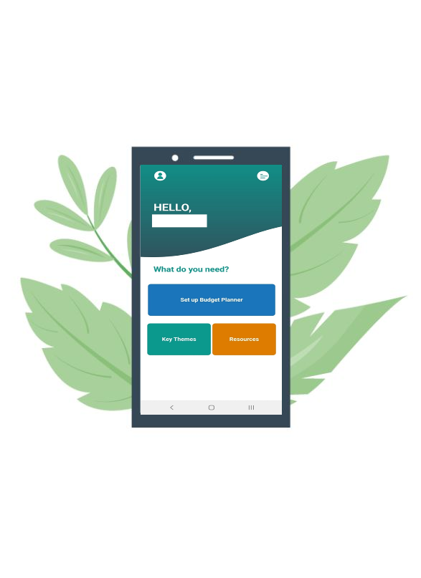
Cassetta degli attrezzi digitale di Money Matters
Suggerimenti per l'utilizzo dell'app Money Matters a casa
Esplora l'app in famiglia e chiedi ai giovani di casa tua di scaricare l'app sui loro dispositivi mobili. Impostate insieme il Budget Planner. Questo può aiutare a capire come si crea un piano di spesa e di risparmio personale sulla base del proprio budget. Scopri di più attraverso gli approfondimenti dei temi e le risorse chiave. Ascolta le domande e supporta la discussione sugli argomenti lasciando il tempo per rispondere alle richieste di chiarimento relative all'alfabetizzazione finanziaria.

Slide 25
Grazie per aver partecipato. Per ulteriori risorse, visita il sito Web di Money Matters: https://moneymattersproject.eu/

